Slide 1

图灵智能聊天机器人设计
组长：曹海涛
组员：殷奎 吴文栋 周鑫 李志强

Slide 2

智能聊天机器人设计的目的和意义
随着信息量的巨幅增长，人们愈来愈关心信息的真伪与分类。面临问题时，人不再一味的关注如何解决，人们往往更青睐于如何更好、更方便的解决。智能聊天机器人可以为人们提供外文翻译、天气查询、车票查询、旅游查询、汽车导航、百事百科，并可以为人们提出有效建议，与人对话等多项服务。其傻瓜式发服务得到了大多数人的青睐。

Slide 3

本设计的组成部分
本设计主要分为两部分，app自身功能设计和第三方接口再封装设计部分。
智能聊天机器人
app自身功能设计 第三方接口再封装设计

Slide 4

功能模块
功能模块结构图如下：
智能聊天机器人功能模块
引导页模块
手势解锁模块
主界面模块
侧滑菜单模块
附属功能模块

Slide 5
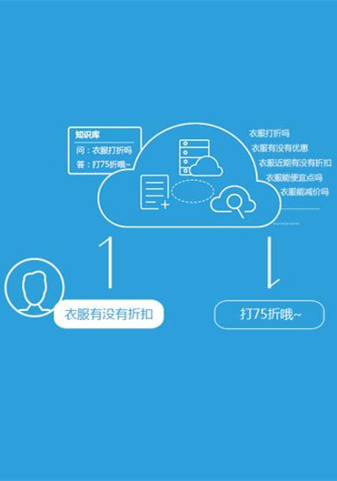
引导页模块介绍
从欢迎界面总判断是否是首次
登录，有无设置手势密码，首次
登录转到引导界面，设置手势转
到验证手势界面。
从欢迎界面总判断是否是首次
登录，有无设置手势密码，首次
登录转到引导界面，设置手势转
到验证手势界面

Slide 6
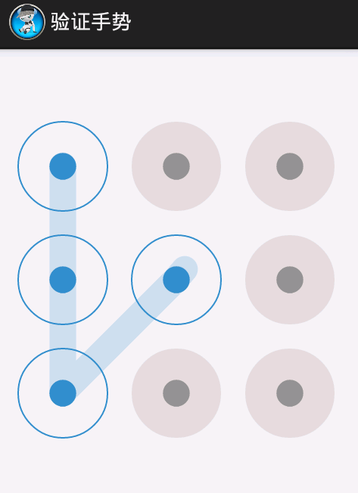
手势解锁模块介绍
验证手势密码，从
showWelcomm.xml
文件提取密码，回调接口
OnGestureLockViewListener
中方法判断是否正确,正确就
会进入主界面

Slide 7
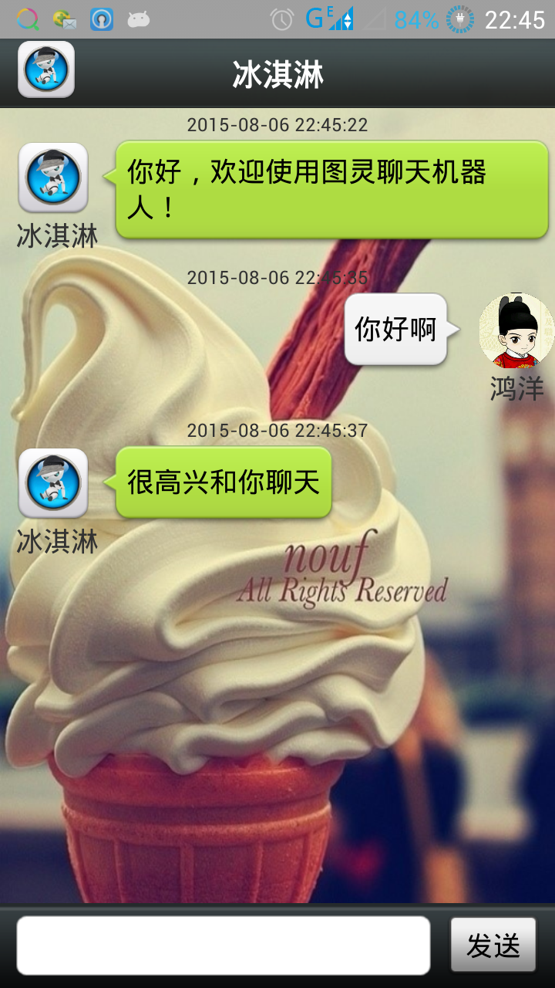
主界面模块介绍
模仿QQ的聊天界面
实现发送消息，同步
刷新界面，实时显示
消息。
通过将消息包装为
ChatMessage的实例
对象添加至Listview中
并刷新。

Slide 8
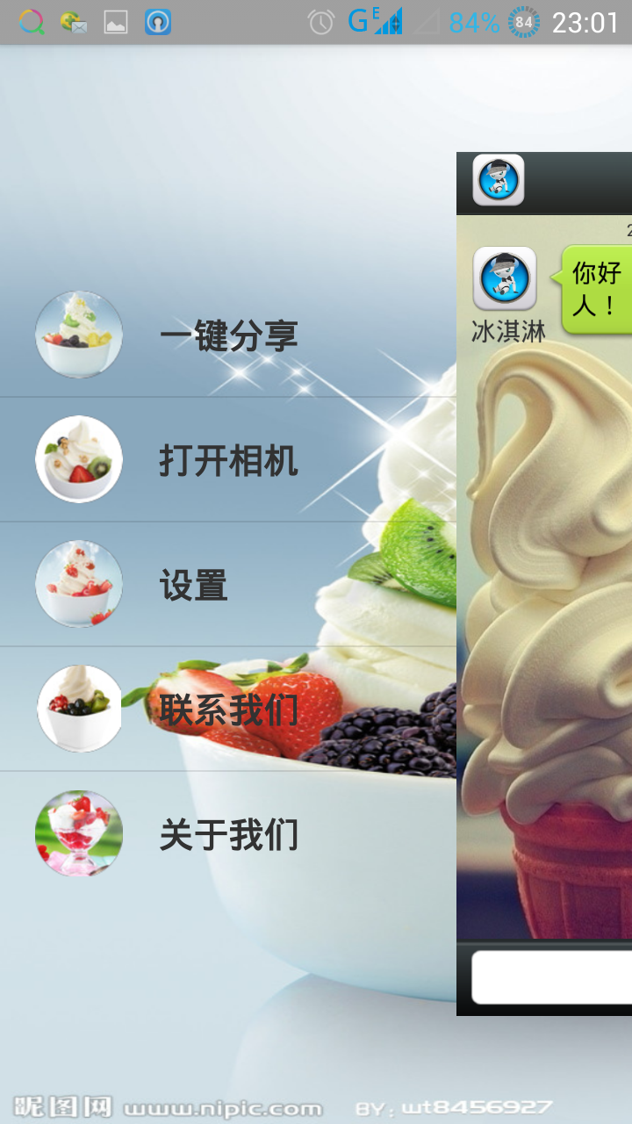
侧滑效果模块介绍
原理分析：在主屏幕下塞入2个布局，
使用HorizontalScrollView实现水平滑
动布局文件的更换和引入自定义
SlidingMenu，重写继承自
HorizontalScrollView 的View
工具类的使用，获得手机屏幕相关的
数据

Slide 9
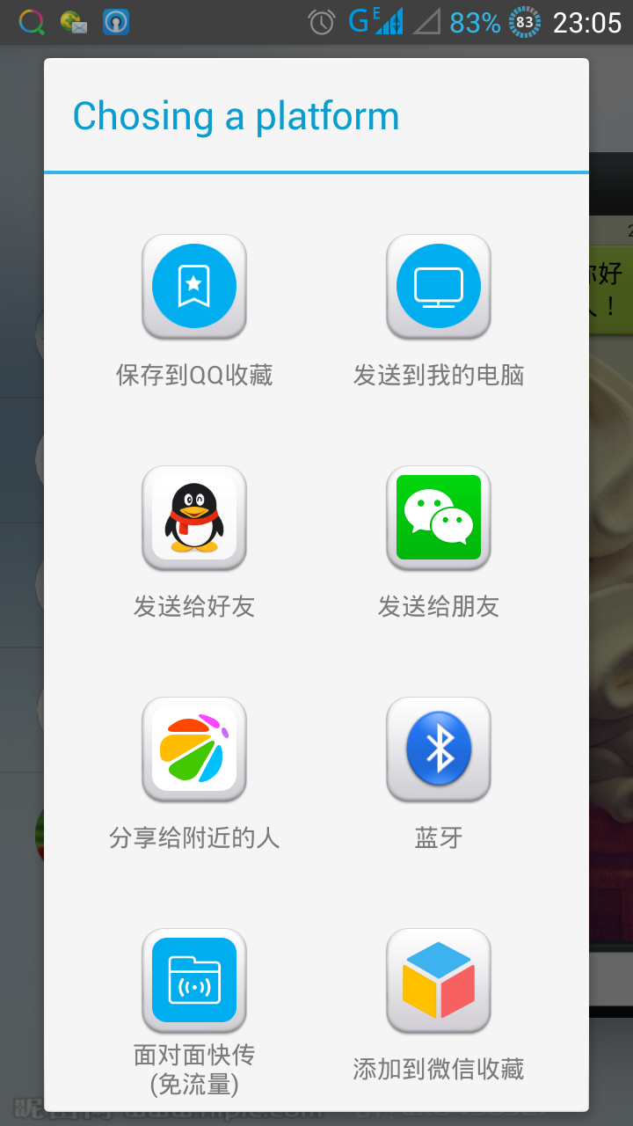
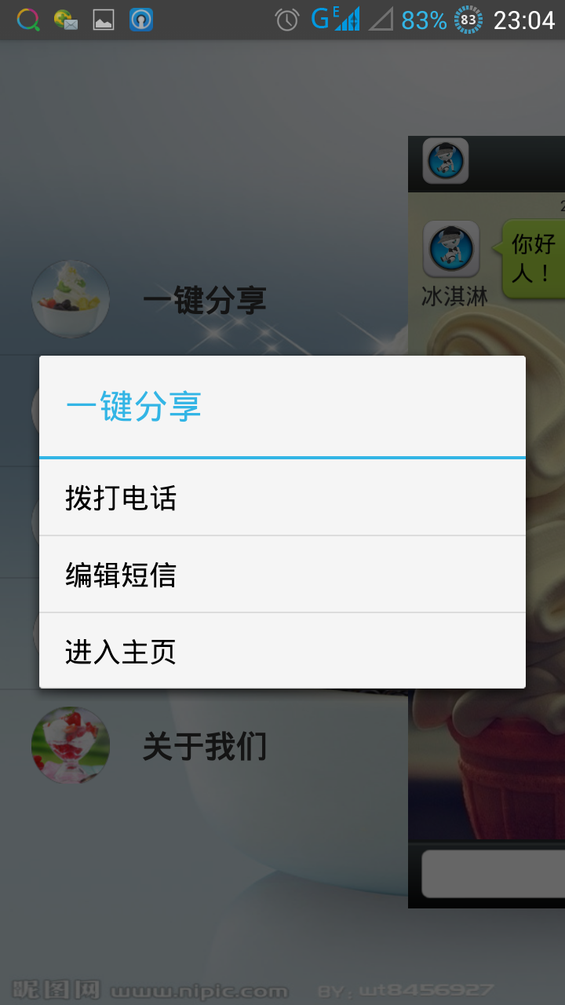
附属功能模块介绍
实现相应响应功能需要用
Intent来调用系统自带功能如
相机、短信、打电话、连接网
页、设置、以及选择SD卡中
的照片内容来设置对话人物的
头像。
实现调用SD卡中符合要求的
内容，并返回值。

Slide 10
第三方接口再封装设计
与图灵机器人智能助手SDK的交互
Api 地址： http://www.tuling123.com/openapi/api
请求方式： http get
数据格式： json
请求示例http://www.tuling123.com/openapi/api?key=KEY&info=明天北京飞拉萨的飞机
返回结果（JSON格式）："code":306000 ,"text":"********",
JSON字段解析

Slide 11


